Slide 1

LESSON 02 · MATERIALS & EXPERIENCE · 材料研究与产品设计
确定问题与研究主题
Research Questions & Hypotheses
工业设计学院
张萌

Slide 2
课程目录
Contents
01
02
03
04
05
确定问题与研究主题
文献检索与可行性评估
阐述研究问题
形成假设
总结与回顾
Research Questions & Topics
Literature Review & Feasibility
Stating the Research Question
Forming Hypotheses
Summary & Review
MATERIALS & EXPERIENCE — 材料研究与产品设计
02

Slide 3

LESSON 02 · PART 01
确定问题与研究主题
Research Questions & Topics
1
三类研究问题
概念性问题 · 实用性问题 · 应用性问题
2
研究思路的四大来源
日常生活 · 实际问题 · 过往研究 · 理论
3
可研究问题的标准
研究思路中的潜在偏见 · 抵制过度实用化倾向
MATERIALS & EXPERIENCE — 材料研究与产品设计
03

Slide 4
01 确定问题与研究主题
确定问题与研究主题
Identifying the Problem
科学研究始于一个待解决的问题。
在心理学领域，确定研究思路相对简单，因为心理学研究人类行为。我们的行为本身就是大量心理学研究的焦点。
MATERIALS & EXPERIENCE — 材料研究与产品设计
04

Slide 5
01 确定问题与研究主题
概念性问题
What should we think?
01
概念性问题的意义
概念性问题的目的是帮助人们更好地理解某个主题，而非直接改变现实。这类问题主要存在于人文学科、社会科学和自然科学领域，通过“为什么”和“如何”的提问来深化对某一主题的理解。
概念性问题
What should we think?
概念性问题的例子
例如，探讨莎士比亚的政治环境如何影响他的创作，或是研究特定文化的宗教仪式如何使用面具，这些问题看似与现实无关，但对学术知识的丰富具有重要意义。
MATERIALS & EXPERIENCE — 材料研究与产品设计
05

Slide 6
01 确定问题与研究主题
实用性问题
What should we do?
02
实用性问题的目标
实用性问题旨在提供实际行动的指导，解决具体的、现实中的问题。这类问题主要存在于应用科学、工程和医疗领域，通常带有清晰的实用性目标。
实用性问题
What should we do?
实用性问题的例子
例如，研究如何改善公众对※※※※风险的认知，或是探讨应采取何种方式才能有效减少人们的心理恐惧，这些问题直接关联到人们的日常生活和社会问题。
MATERIALS & EXPERIENCE — 材料研究与产品设计
06

Slide 7


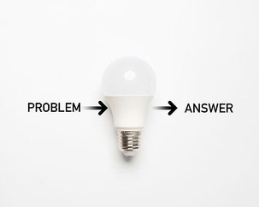

01 确定问题与研究主题
应用性问题
What do we need to understand before we know what to do?
03
应用性问题的意义
应用性问题的目的是为解决实用性问题提供所需的知识或前置条件。这类问题介于概念性和实用性之间，需要进一步研究以获得对具体行动的理解。
应用性问题
应用性问题的例子
例如，理解“9·11”事件后，美国人的日常生活是如何改变的，从而更好地应对心理因素，这类问题为解决实用性问题提供了重要的背景和前提。
What do we need to understand before we know what to do?
MATERIALS & EXPERIENCE — 材料研究与产品设计
07

Slide 8

01 确定问题与研究主题
9·11恐怖袭击：引发的研究问题
Research Questions from a Tragedy
悲剧事件
2001年9月11日，19名自杀式劫机者袭击美国，造成数千名无辜者遇难。这场灾难引发了深刻的心理学研究问题。
研究思考
是什么使一个人成为自杀式恐怖袭击分子？什么激励他们杀死无辜者？美国做了什么激怒了这些人？这些都是可研究的课题。
MATERIALS & EXPERIENCE — 材料研究与产品设计
08

Slide 9
01 确定问题与研究主题
研究思路的四大来源
Four Sources of Research Ideas
01
日常生活
02
实际问题
观察他人反应、个体差异、人际交往中的现象
员工士气、缺勤率、心理障碍治疗、教学质量改善
03
过往研究
04
理论
研究产生的问题往往比回答的问题多，引发后续研究
理论指导研究，启示新关系，做出新预测
MATERIALS & EXPERIENCE — 材料研究与产品设计
09

Slide 10

01 确定问题与研究主题
日常生活中的研究机会
Everyday Life
在日常生活中，我们会遇到许多需要解决的问题。家长想知道如何对待孩子，学生想知道如何更快学习。观察操场上的孩子，我们会发现明显的个体差异。
观察到的现象
可研究的问题
某个孩子非常有攻击性
另一个孩子保守得多
同一个孩子在不同环境中表现不同
有些人是领导者，其他人是跟随者
为什么会出现这些差异？
是什么导致不同反应的产生？
为什么我们喜欢某些人却不喜欢另一些人？
MATERIALS & EXPERIENCE — 材料研究与产品设计
10

Slide 11
01 确定问题与研究主题
实际问题驱动的研究
Practical Problems
许多研究问题来自需要解决的实际问题。私企面临员工士气低、缺勤率、人员流动等问题。临床心理学需要大量研究来制定更有效的治疗方案。
01
02
03
企业问题
临床问题
教育问题
员工士气、缺勤率、人员甄选和配置
心理障碍治疗方案的有效性研究
改善教学质量的方法研究
MATERIALS & EXPERIENCE — 材料研究与产品设计
11

Slide 12
01 确定问题与研究主题
催眠与目击者辨认准确率
Sanders & Simmons (1983)
执法机构曾使用催眠术从目击者那里提取线索，认为催眠能提取其他方法无法找到的准确证据。桑德斯和西蒙斯（1983）的研究检验了这一假设。
结果与预期相反：接受催眠的参与者辨认出小偷的次数少于未接受催眠的参与者。这表明催眠并非提取准确证据的有效手段。
MATERIALS & EXPERIENCE — 材料研究与产品设计
12

Slide 13

01 确定问题与研究主题
过往研究：连续的研究过程
Past Research
过去的研究是产生新思路的极佳来源。研究有一个有趣的特征：它们产生的问题往往比回答的问题还要多。虽然每个精心设计的研究都能增加知识量，但现象通常由多种原因决定。
初始研究
发现矛盾
后续研究
回答某个问题，但产生新问题
不同研究结果缺乏一致性
找出未确定的变量，消除矛盾
MATERIALS & EXPERIENCE — 材料研究与产品设计
13

Slide 14
01 确定问题与研究主题
消退阻抗现象研究案例
Mellgren et al. (1978)
梅尔格伦等人（1978）研究持续强化、无强化和部分强化程序以不同次序呈现时对消退阻抗现象的影响。先前研究结果存在冲突，有的显示消退阻抗减少，有的显示增加。
研究发现
未解决的问题
当大量无强化试验出现在部分强化试验之前时，会出现最大强度的消退阻抗。
为什么在部分奖励试验之前安排大量无奖励试验时，消退阻抗现象会增加？这导致需要另一项研究。
正如你看到的，每一项研究都会产生后续研究，所以人们能够终其一生来研究某个特定领域。研究正是这样一个连续的过程。
MATERIALS & EXPERIENCE — 材料研究与产品设计
14

Slide 15

01 确定问题与研究主题
理论：研究的指导工具
Theory
理论是一组按逻辑组织起来、存在演绎相关关系的法则。理论既是工具，又是目标。理论的工具功能在于对研究有指导作用，可以超越目标功能、启示新关系和做出新预测。
理论是一组按照逻辑组织起来、存在演绎相关关系的法则。
定义
MATERIALS & EXPERIENCE — 材料研究与产品设计
15

Slide 16
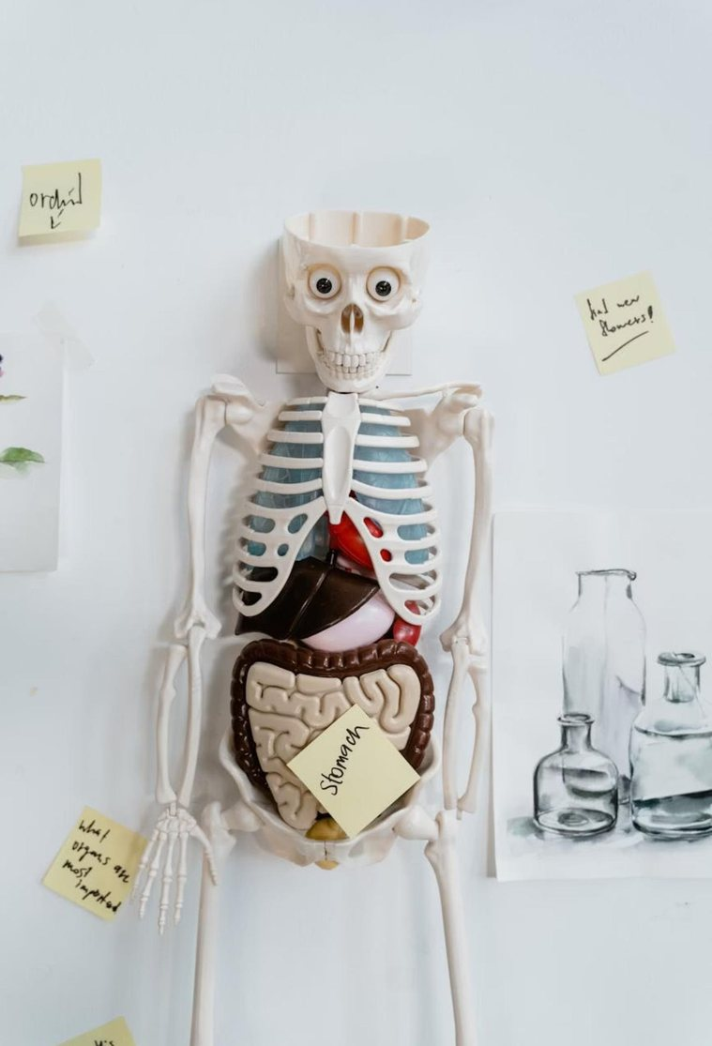
01 确定问题与研究主题
认知失调理论的研究启示
Cognitive Dissonance
利昂·费斯廷格（1957）的认知失调理论在发表后的十年里激增了大量研究。费斯廷格和卡尔史密斯（1959）基于该理论进行了一项研究。
1
实验任务
参与者完成枯燥任务后，告诉实验助手任务很有趣
2
报酬差异
一组获得1美元，另一组获得20美元
3
预测结果
获得1美元的参与者比获得20美元的更喜欢实验任务
MATERIALS & EXPERIENCE — 材料研究与产品设计
16

Slide 17
01 确定问题与研究主题
形成研究思路的思维方式
Mindset
养成对生活充满问题和好奇的习惯
想法形成是科学研究的最初阶段。产生研究思路的四个来源几乎都不是仅靠接触其表面就能激发创造性想法的。重要的是这些想法的形成。
拍立得的诞生
关键要素
埃德温·兰德在其3岁女儿问他为什么照相机不能立刻产生照片后，发明了拍立得。他没有忽略这个问题，而是思考为什么这不可能，最终想出了解决方案。
保持好奇心
不断提问“为什么”
积极思考可能性
将观察转化为研究问题
MATERIALS & EXPERIENCE — 材料研究与产品设计
17

Slide 18

01 确定问题与研究主题
研究思路中的潜在偏见
Potential Bias
科学家也是人，他们对问题和特定课题重要性的认识会受到个人和人口统计学特征的影响，如性别、社会阶级、种族、性取向、宗教信仰、年龄等。
01
02
偏见示例
矫正方法
过去许多研究关注妈妈外出工作对孩子心理幸福感的影响，却很少研究爸爸投入工作是否会损害孩子的幸福感。
科学界必须纳入许多具有不同个人特征和人口学特征的科学家，确保所有重要问题都得到关注。
MATERIALS & EXPERIENCE — 材料研究与产品设计
18

Slide 19
01 确定问题与研究主题
可研究问题的标准
Researchable Questions
问题必须能够被证实或证伪
并非所有问题都能进行科学研究。科学研究必须符合一个标准：被研究的问题必须能够被证实或证伪。
✓
可研究问题
✕
不可研究问题
团队压力对个人行为的影响、环境压力对艾滋病患者的影响
道德和宗教问题，如堕胎是否正确。科学可以调查人们持有特定立场的原因，但不能解决哪种立场最好。
MATERIALS & EXPERIENCE — 材料研究与产品设计
19

Slide 20
01 确定问题与研究主题
理解不同问题类型的价值
Value of Different Question Types
新手研究者往往偏好实用性问题，认为这类问题更加“有用”，而资深研究者则更重视概念性问题的学术价值。这种差异源于对研究目的和意义的不同理解。
01
新手与资深研究者的不同偏好
在学术领域中，许多研究的目标在于加深对世界的理解，而非直接解决现实中的问题。这种研究对于人类知识的积累和进步具有重要意义。
02
学术领域的研究目标
MATERIALS & EXPERIENCE — 材料研究与产品设计
20

Slide 21
01 确定问题与研究主题
抵制过度实用化倾向
Resisting Over-Practicalization
01
02
避免过度实用化
学术研究的独立性
尽管实际应用是许多人关注的重点，但在学术研究中，应避免牵强附会地将所有问题都转换为实用性问题。特别是在问题本质上是概念性时，更应该保持其原有的研究性质。
学术研究应该保持独立性，不受过度实用化的影响。只有这样，研究才能在更深层次上推动知识的进步和发展。
MATERIALS & EXPERIENCE — 材料研究与产品设计
21

Slide 22

LESSON 02 · PART 02
文献检索与可行性评估
Literature Review & Feasibility
1
文献综述的五大作用
2
确定文献检索目标
有效文献检索的关键要素
3
研究的可行性评估
可行性评估案例对比
MATERIALS & EXPERIENCE — 材料研究与产品设计
22

Slide 23
02 文献检索与可行性评估
文献综述的五大作用
Five Roles of Literature Review
01
02
03
04
05
了解研究现状
获得设计灵感
确定方法论问题
确定所需资源
准备研究报告
知道问题是否已被研究过，避免不必要的重复
为如何进行研究设计提供灵感和思路
针对研究问题提出方法论问题
确定是否需要特定群体或特殊设备配件
提供在先前研究背景上开展研究所需的信息
MATERIALS & EXPERIENCE — 材料研究与产品设计
23

Slide 24
02 文献检索与可行性评估
确定文献检索目标
Literature Search Goals
在开始文献检索之前，有必要对目标进行确定。确定目标会让你明白进行文献检索有不同的目的，并为阅读文献提供侧重点。
01
02
熟悉想要研究的课题领域
帮助找到研究中需要使用的方法
03
04
了解相关理论框架
确定研究空白
目标类型 →
MATERIALS & EXPERIENCE — 材料研究与产品设计
24

Slide 25
02 文献检索与可行性评估
有效文献检索的关键要素
Effective Literature Search
准备工作
检索资源
获取文献
熟悉图书馆资源
界定课题领域
确定检索目标
准备花费大量时间
书籍和年鉴
心理学期刊
电子数据库
互联网资源
图书馆查找
馆际互借
联系作者
电子版全文
MATERIALS & EXPERIENCE — 材料研究与产品设计
25

Slide 26
02 文献检索与可行性评估
研究的可行性评估
Feasibility
完成文献检索后，就可以开始判断开展此项研究是否可行的问题了。每项研究在时间、研究参与者类型、费用、实验者的专业技能以及伦理敏感性等方面的要求都不相同。
01
02
03
04
05
时间要求
参与者获取
费用预算
专业技能
伦理问题
研究需要多长时间完成？是否在可接受范围内？
能否找到所需的研究参与者？获取难度如何？
研究需要多少资金？是否有或能获得这些资金？
是否具备开展此研究所需的专业水准？
研究是否涉及敏感的伦理问题？
MATERIALS & EXPERIENCE — 材料研究与产品设计
26

Slide 27

02 文献检索与可行性评估
可行性评估案例对比
Feasibility Cases
✕ 不可行的研究
✓ 可行的研究
课题：儿童期遭遇性虐待对其未来婚姻关系稳定性的影响
课题：害羞的人寻求帮助的次数是否比不害羞的人少
难以找到遭受性虐待的儿童
需要长期追踪直到结婚
需要高水平专业技能评估婚姻稳定性
涉及伦理敏感问题
相对容易操作
对实验者或参与者没有特别技能要求
费用较低廉
花费时间不多
不侵犯参与者权利
MATERIALS & EXPERIENCE — 材料研究与产品设计
27

Slide 28

LESSON 02 · PART 03
阐述研究问题
Stating the Research Question
1
阐述研究问题的重要性
什么是研究问题
2
好的研究问题的三个标准
3
问题的具体化程度
明确问题陈述的好处
MATERIALS & EXPERIENCE — 材料研究与产品设计
28

Slide 29
03 阐述研究问题
阐述研究问题的重要性
Stating the Problem
清晰而确切地表述研究问题
现在你应该做好准备对具体的研究问题进行清晰而确切地表述了。文献综述不但揭示了人们现在对相关问题的了解程度，也指出了过往研究在解决问题时所使用的方法。
初学者有时会从研究课题选择阶段直接跳到数据收集阶段，直到数据收集完成后才将问题具体化。这样做容易导致无法获取与感兴趣的问题相关的信息。
警告
MATERIALS & EXPERIENCE — 材料研究与产品设计
29

Slide 30

03 阐述研究问题
什么是研究问题？
Kerlinger (1973)
克林格（1973）将研究问题定义为：“一个疑问句或疑问陈述，对‘存在于两个或多个变量之间的关系是什么’进行提问。”
01
02
定义要素
示例
疑问句形式，涉及两个或多个变量，询问变量之间的关系
米尔格拉姆（1964）：“团队能否诱导个体对另一个表达抗议的人施行越来越严厉的惩罚？”
MATERIALS & EXPERIENCE — 材料研究与产品设计
30

Slide 31
03 阐述研究问题
好的研究问题的三个标准
Three Criteria (Kerlinger, 1973)
克林格（1973）提出好问题必须满足的三个标准，这些标准确保研究问题能够被有效地研究和检验。
01
02
03
表明变量关系
提问形式表述
可实证检验
问题中涉及的变量应该表明了某种关系
问题应该以“什么样的作用”、“在何种条件下”、“这个作用怎样”等方式开头
陈述的问题应该有接受实证检验的可能性
许多有趣且重要的问题都不能满足可实证检验这个标准，因此不能对其进行科学研究。这些问题通常都是围绕道德和宗教展开的。
注意
MATERIALS & EXPERIENCE — 材料研究与产品设计
31

Slide 32

03 阐述研究问题
问题的具体化程度
Specificity
研究问题的具体化是阐述问题时需要着重考虑的一个方面。一个明确的表述有助于保证实验者理解这个问题。
含糊的问题
明确的问题
“环境对学习能力会有什么影响？”
“单词的曝光量对学习单词的速度会有什么样的影响？”
这个问题表述得如此含糊，以至于研究者搞不清楚到底要研究什么。环境和学习能力这两个概念是模糊的。
这个问题明确地指出了要研究的问题是什么，有助于做出关于参与者、设备、工具和测量方法的决策。
MATERIALS & EXPERIENCE — 材料研究与产品设计
32

Slide 33
03 阐述研究问题
明确问题陈述的好处
Benefits of a Clear Statement
01
02
03
确保理解
辅助决策
指导设计
帮助实验者理解要研究的问题，避免设计出不能解决问题的研究
有利于实验者进行有关参与者、设备、工具和测量方法的决策
为如何进行研究设计提供明确方向
具体化的程度取决于问题陈述的目的。如果对问题的阐述已经足够为这些目的服务，那就不需要再进一步具体化了。
MATERIALS & EXPERIENCE — 材料研究与产品设计
33

Slide 34
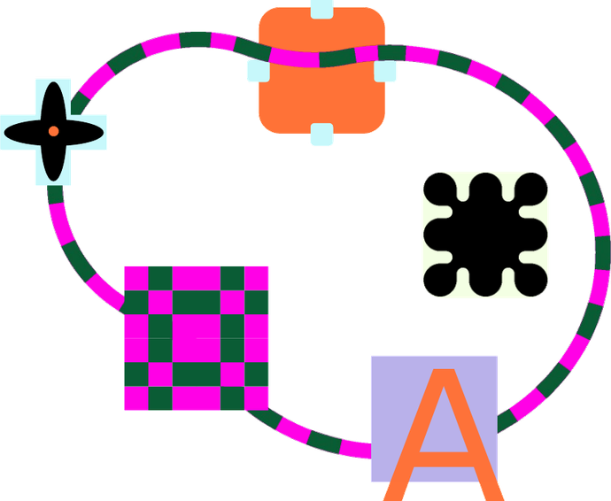
LESSON 02 · PART 04
形成假设
Forming Hypotheses
1
假设的来源与标准
2
研究假设与虚无假设
为什么检验虚无假设
3
假设的重要作用
消化性溃疡研究案例
MATERIALS & EXPERIENCE — 材料研究与产品设计
34

Slide 35
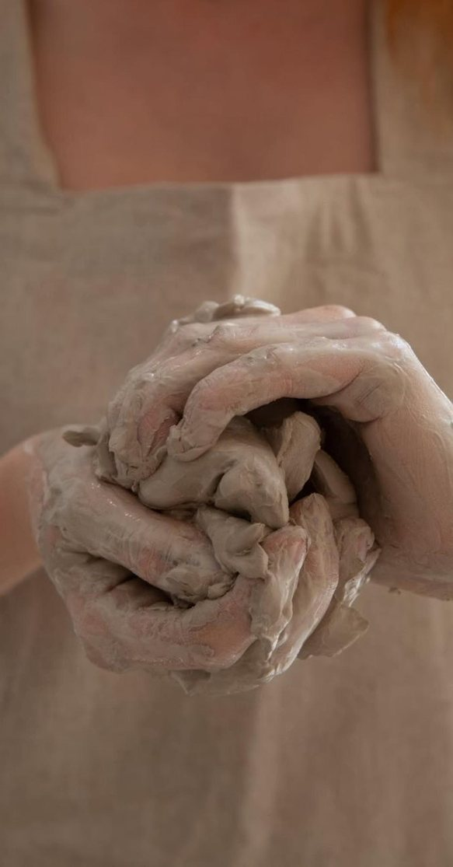
04 形成假设
形成假设
Forming a Hypothesis
回顾完文献，并以提问的方式对研究问题进行表述之后，就应该开始形成假设了。假设代表了对存在于变量之间关系的预测或解决问题的试探性方法。
文献综述
问题陈述
形成假设
了解现有研究和理论
明确要研究的问题
预测变量之间的关系
如果你正在调查旁观者数量对于紧急情况下干预速度的影响，那你也许就可以假设，当旁观者数量增加时干预速度会降低。
示例
MATERIALS & EXPERIENCE — 材料研究与产品设计
35

Slide 36
04 形成假设
假设的来源
Sources of Hypotheses
需要检验的假设常常是文献综述的结果，虽然假设也经常从理论中得到。理论指导研究，而其中一个方式就是对变量之间可能的关系进行预测。
文献综述
理论
最常见的假设来源，基于先前研究结果
假设
理论预测变量之间可能的关系
因果观察
探索性工作
对事件进行因果观察后的推理，较少使用
在较新领域，重要变量及关系还不为人知时，假设用处较少
MATERIALS & EXPERIENCE — 材料研究与产品设计
36

Slide 37
04 形成假设
假设必须满足的标准
Criterion for Hypotheses
假设必须能被证伪或证实
不管假设的来源是什么，它必须符合一个标准：假设的陈述方式必须要确保它能被证伪或证实。在一个实验中，接受检验的是假设而不是问题。
✓
可检验的假设
✕
不可检验的假设
米尔格拉姆的假设：“团队压力增加了参与者施行惩罚的严厉程度。”这个假设可以通过实验进行检验。
一个无法满足可检验性标准的假设会把研究问题带离科学研究的轨道。任何来自不可检验假设的结论，都不能代表科学知识。
MATERIALS & EXPERIENCE — 材料研究与产品设计
37

Slide 38

04 形成假设
研究假设与虚无假设
Research vs. Null Hypothesis
我们必须对研究假设和虚无假设进行区分。研究假设代表了研究者对研究变量之间的关系的预测。而虚无假设是对研究变量之间不存在关系的一种陈述。
01
02
研究假设
虚无假设
哈什特劳迪等人（1983）的研究假设：意义语境的联想会使酒精诱发的记忆缺失减少
进行意义语境联想的醉酒者和未这样做的醉酒者在回忆能力上没有差别
MATERIALS & EXPERIENCE — 材料研究与产品设计
38

Slide 39
04 形成假设
为什么检验虚无假设？
Why Test the Null Hypothesis?
虽然看起来一项研究似乎是在强调对研究假设进行直接检验，但事实上却并非如此。任何一个依赖统计假设检验的研究，检验的都是虚无假设。
研究假设无法明确
收集证据
间接支持
研究假设无法明确它所预测的影响到底有多大
收集证据，确定这些证据是否能让你拒绝虚无假设
对研究假设的支持是通过对虚无假设的拒绝而间接实现的
之所以检验虚无假设而不是研究假设，其根本原因在于统计假设检验的理论。
原因
MATERIALS & EXPERIENCE — 材料研究与产品设计
39

Slide 40

假设的重要作用
The Role of Hypotheses
为什么应该将研究假设放在首要位置？为什么不能够跳过假设再继续努力寻找问题的答案？假设起着很有意义的作用。
假设被证实时
假设未被证实时
除了为所提的问题找到答案之外，它还对那些暗示存在这些假设的文献提供了额外的支持。
这个假设或者假设中的某些概念就是错的，或者其他一些假定是错误的。这意味着有什么地方出错了，需要研究者找出来。
MATERIALS & EXPERIENCE — 材料研究与产品设计
40

Slide 41
04 形成假设
假设未被证实的可能原因
Why a Hypothesis Is Not Supported
01
02
03
04
概念化错误
信息错误
遗漏信息
曲解文献
在概念化中有一个错误
从先前实验中获得了某些错误信息
在查阅文献时忽略了某些相关信息
研究者曲解了某些文献的内容
一旦研究者发现哪里想错了，就能提出一个可以被检验的新假设，于是研究者就有了另一个研究可以开展。这就是科学的连续过程。
MATERIALS & EXPERIENCE — 材料研究与产品设计
41

Slide 42
04 形成假设
假设错误时知识仍在进步
Knowledge Still Advances
即使假设是错误的，知识也在进步
04 修正或形成新假设
01 形成假设
↻
当假设是错误的时候，一个不正确的假设就被排除了。为了解决问题，必须形成并检验一个新假设。
03 分析结果
02 检验假设
MATERIALS & EXPERIENCE — 材料研究与产品设计
42

Slide 43
04 形成假设
消化性溃疡研究案例
Peptic Ulcer Case
在二十世纪早期，人们认为消化性溃疡是由压力和饮食不当造成的。直到1982年，澳大利亚医生沃伦和马歇尔首次确认了幽门螺杆菌和溃疡之间存在联系。
1
2
3
4
传统观念
新发现
缓慢接纳
治疗革新
压力和饮食导致溃疡，治疗方法是卧床休息和食疗
1982年确认幽门螺杆菌与溃疡的联系
医学界花了十年以上时间才承认这一发现
1996年FDA批准首种抗生素治疗方案
MATERIALS & EXPERIENCE — 材料研究与产品设计
43

Slide 44

马歇尔的坚持与突破
Marshall’s Persistence
尽管所有人都固执地认为马歇尔错了，但只有他自己坚信自己是正确的。这一知识正是在这样的情况下产生的。
研究过程
最终成果
文献回顾发现十九世纪末期就有报道称发现胃部螺形杆菌
与病理学医生沃伦合作研究
用致病菌让自己感染以创造实验模型
向已被接受的观念发起挑战
证明了幽门螺杆菌对消化性溃疡的意义
1996年FDA批准药物治疗方案
继续研究细菌与胃癌的关系
这一观点在业内被接受
MATERIALS & EXPERIENCE — 材料研究与产品设计
44

Slide 45

LESSON 02 · PART 05
总结与回顾
Summary & Review
1
研究过程总结
2
研究问题与假设的关系
3
科学研究的连续性
关键要点回顾
MATERIALS & EXPERIENCE — 材料研究与产品设计
45

Slide 46
05 总结与回顾
研究过程总结
The Research Process
1
2
3
4
5
确定研究思路
文献综述
评估可行性
阐述研究问题
形成假设
从日常生活、实际问题、过往研究或理论中获得
了解现有知识状况，确定研究方法
考虑时间、费用、参与者、技能和伦理问题
清晰、确切、具体地表述问题
预测变量之间的关系，确保可检验性
MATERIALS & EXPERIENCE — 材料研究与产品设计
46

Slide 47
05 总结与回顾
研究问题与假设的关系
Questions & Hypotheses
从逻辑上来说，假设的形成在问题陈述之后，因为没有人能在没有问题的情况下形成假设。但这并不代表问题总是有明确的表述。
01
02
03
04
研究问题
研究假设
虚无假设
统计检验
→
→
→
疑问句形式，询问变量之间的关系
预测变量之间的关系
陈述变量之间不存在关系
检验虚无假设，间接支持研究假设
MATERIALS & EXPERIENCE — 材料研究与产品设计
47

Slide 48
05 总结与回顾
科学研究的连续性
Continuity of Science
科学研究是一个连续的过程。每一项研究都会产生后续研究，知识在不断积累和进步。即使假设是错误的，知识也在进步，因为一个不正确的假设就被排除了。
07 产生新问题
01 提出问题
06 分析结果
02 文献综述
05 收集数据
03 形成假设
04 设计实验
MATERIALS & EXPERIENCE — 材料研究与产品设计
48

Slide 49
05 总结与回顾
关键要点回顾
Key Takeaways
01
02
03
研究思路来源
文献综述必要性
可行性评估
日常生活、实际问题、过往研究和理论
了解现有知识，获得设计灵感，确定方法论问题
考虑时间、费用、参与者、技能和伦理问题
04
05
06
问题阐述
假设形成
科学连续性
清晰、确切、具体，表明变量关系，可实证检验
预测变量关系，必须能被证伪或证实
每项研究产生新问题，知识不断积累进步
MATERIALS & EXPERIENCE — 材料研究与产品设计
49

Slide 50
谢谢
大家
THANKS
第2课 确定问题与研究主题
工业设计学院 · 张萌

